Slide 1
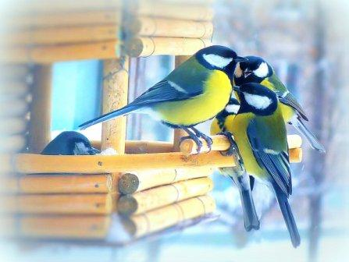
МБДОУ «Детский сад №28 «Золотой петушок»
Проект для детей 3-4 лет
«Покормите птиц зимой»
Воспитатели: Шкиль В.Д.
Часовских Е.А.
Тамбов 2022 г

Slide 2
Тип проекта: информационно-ориентированный.
Вид проекта: краткосрочный, групповой.
Участники проекта: дети 2 младшей группы, воспитатели.
Сроки реализации: 1 неделя.

Slide 3
Актуальность проекта:
Зимой птицам не только холодно, но и голодно.
Доступной пищи становится значительно меньше,
но потребность в ней возрастает.
Иногда естественный корм становится практически недоступным,
поэтому многие птицы не могут пережить
зиму и погибают.
Задача взрослых - воспитывать интерес
у детей к друзьям нашим меньшим – птицам,
пополнить багаж знаний о зимующих птицах,
о среде их обитания.

Slide 4
Цель проекта: Развитие у дошкольников нравственных чувств через экологическое воспитание с выходом в продуктивную деятельность. Создание оптимальных условий для реализации проекта.
Задачи проекта:
Обучающие:
• Закрепить ранее полученные знания воспитанников о
зимующих птицах, их образе жизни, повадках, роли человека
в жизни птиц.
• Пополнить имеющиеся знания новыми сведениями.
• Научить детей правильно подкармливать птиц.
Развивающие:
• Способствовать развитию познавательной и творческой
активности, любознательности
• Расширять кругозор и обогащать словарный запас детей,
развивать связную речь.
Воспитательные:
• Формировать заботливое отношение к птицам, желание
помогать в трудных зимних условиях.

Slide 5
Ожидаемые результаты реализации проекта:
Заинтересовать детей совместно со взрослыми в заботе о птицах,
желание помогать им в зимний период
(изготовление кормушек, подкормка птиц зимой).
- Совместная деятельность будет способствовать укреплению детско-взрослых отношений.

Slide 6
Этапы проекта:
1. Подготовительный этап.
- Определение уровня знаний детей о зимующих птицах.
- Определение темы проекта, задач.
- Сбор информации по данной теме.
- Создание необходимых условий для реализации проекта.
2. Основной этап. Реализация проекта.
Выполнение проекта проводилось в трех направлениях:
- работа воспитателя с детьми;
- самостоятельная деятельность детей;
- совместная деятельность родителей и детей.

Slide 7
Пути реализации проекта
1. Работа воспитателя с детьми
Беседы: «Что ты знаешь о зимующих птицах?»
«Меню птиц», «Зимние гости»
«Зачем помогать птицам зимой»
Рассматривание картин, иллюстраций;
Чтение художественных произведений:
• «Где обедал воробей» - из цикла «Детки клетке»;
• «Воробей» В. Звягиной;
• «Зимние гости» Ю. Никонова.
Заучивание стихотворения «Кормушка».
Отгадывание загадок о зимующих птицах.
Оформление уголка книги: подбор книг, журналов о птицах.
Дидактические игры: «Назови птицу», «Кто как кричит», «Узнай по описанию»
2. Самостоятельная деятельность детей:
Рассматривание зимующих птиц на иллюстрациях в книгах и журналах.
Рассматривание сюжетных картин и фотографий.
Художественно – продуктивная деятельность:
• рисование пальчиками «Ягоды рябины для снегиря»;
• лепка «Угостим пичужку»
Экскурсия по территории детского сада
Подкормка птиц, наблюдения.

Slide 8
Работа с родителями:
Изготовление кормушек, сбор корма.
В результате проведенной работы дети получили
много новой информации о птицах,
которые зимуют рядом с нами,
узнали о жизни птиц, их различиях, повадках, об
особенностях обитания в зимний период.
Но главный результат проекта - это усвоение детьми того, что наши пернатые друзья не смогут перезимовать, если мы не будем им помогать.

Slide 9
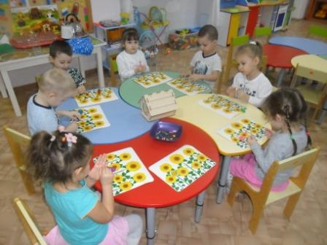
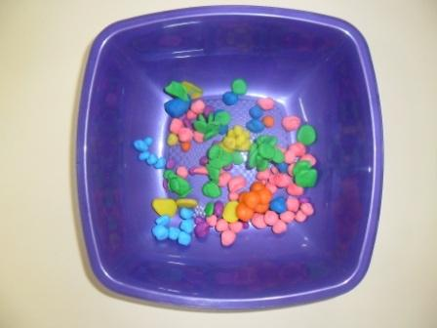
Лепка на тему: «Угостим пичужку»

Slide 10
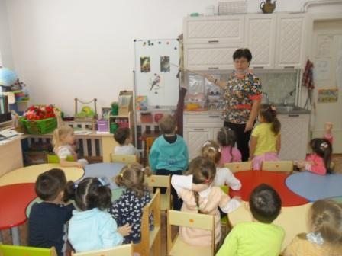
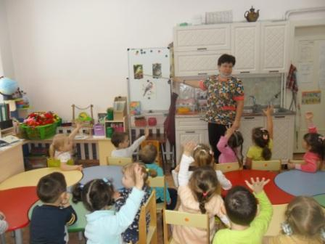
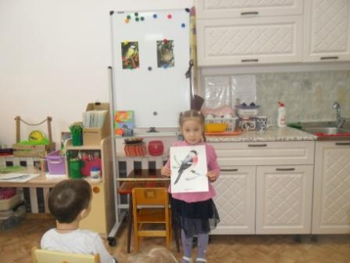
Дидактическая игра «Назови птиц»
Дидактическая игра «Узнай по описанию»

Slide 11
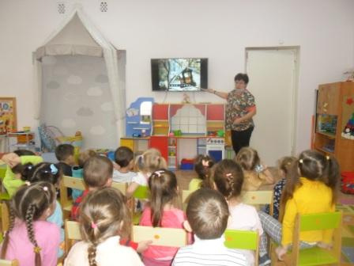
Беседа с использованием ИКТ:
«Что ты знаешь о зимующих птицах»

Slide 12
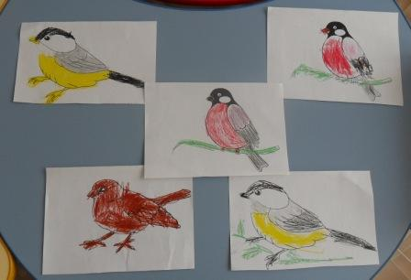
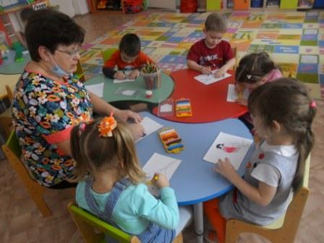
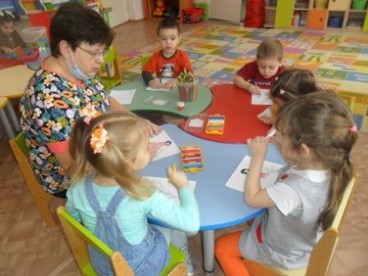
Раскрашивание
восковыми мелками
«Наши птички»

Slide 13
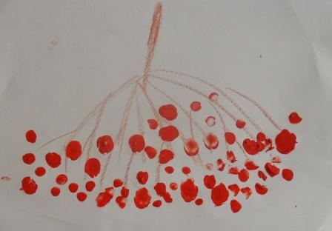
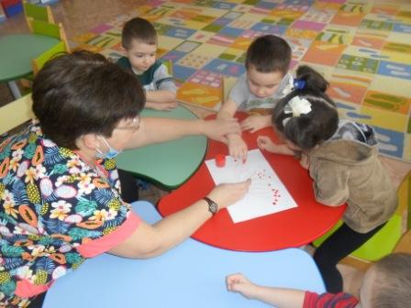
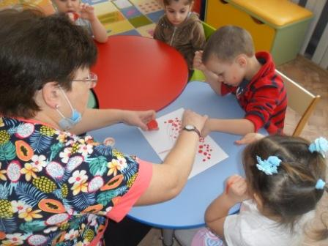
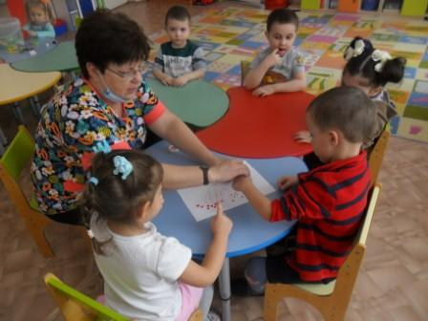
Рисование пальчиками
«Ягоды рябины для снегиря»

Slide 14
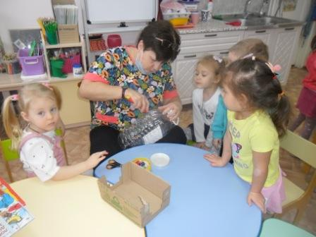
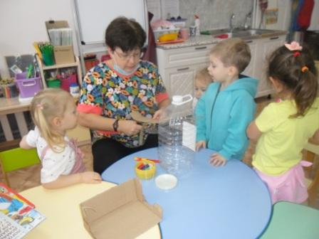
Изготовление кормушки для птиц.

Slide 15
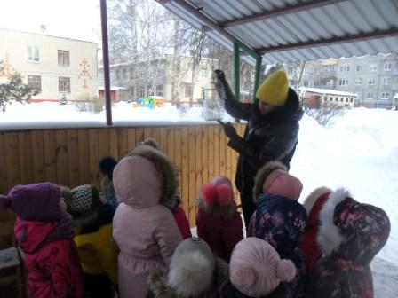
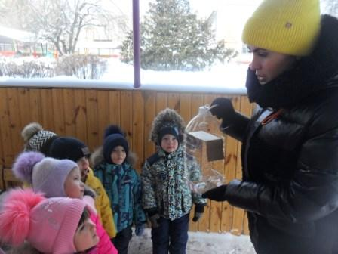
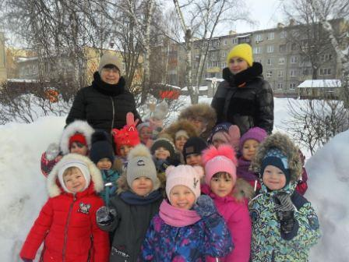
Мы кормим птиц

